Slide 1
Самый здоровый класс
5 класс
Классный руководитель:
Саринова Светлана Валентиновна

Slide 2
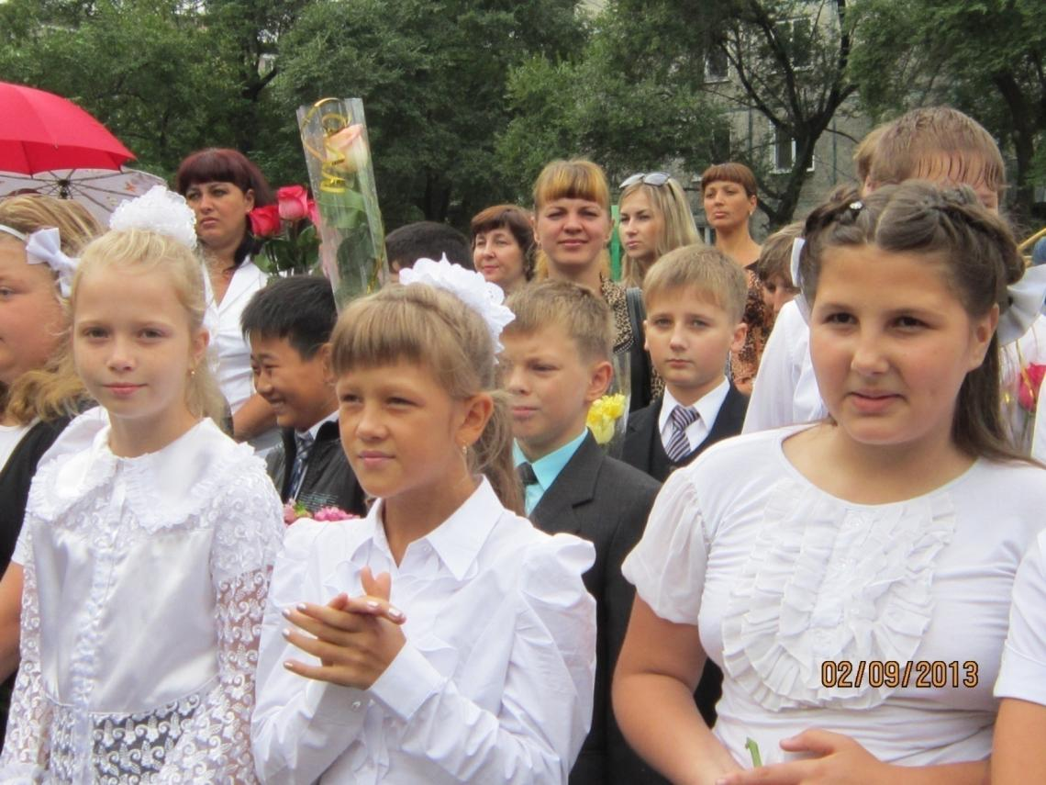
Здесь приветствует всех Вас
Место фотографии

Slide 3
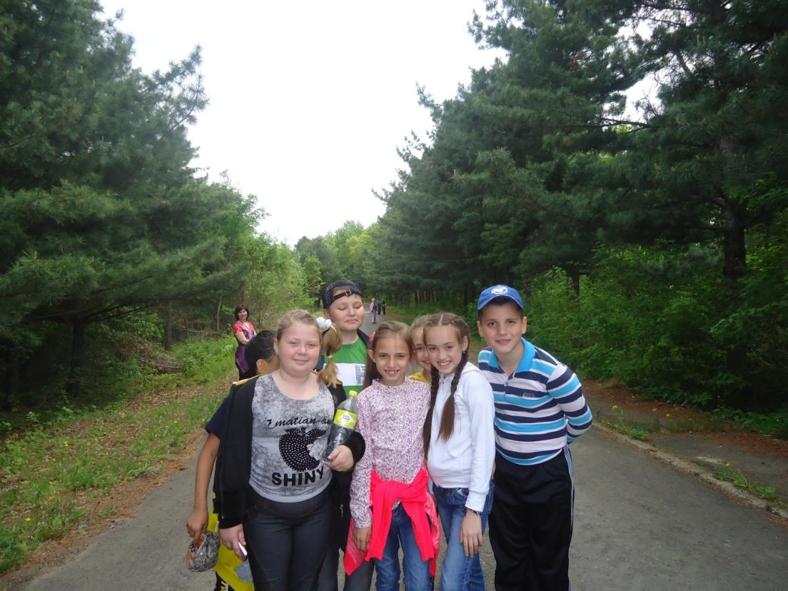
С большой любовью 5 класс!
Место фотографии

Slide 4
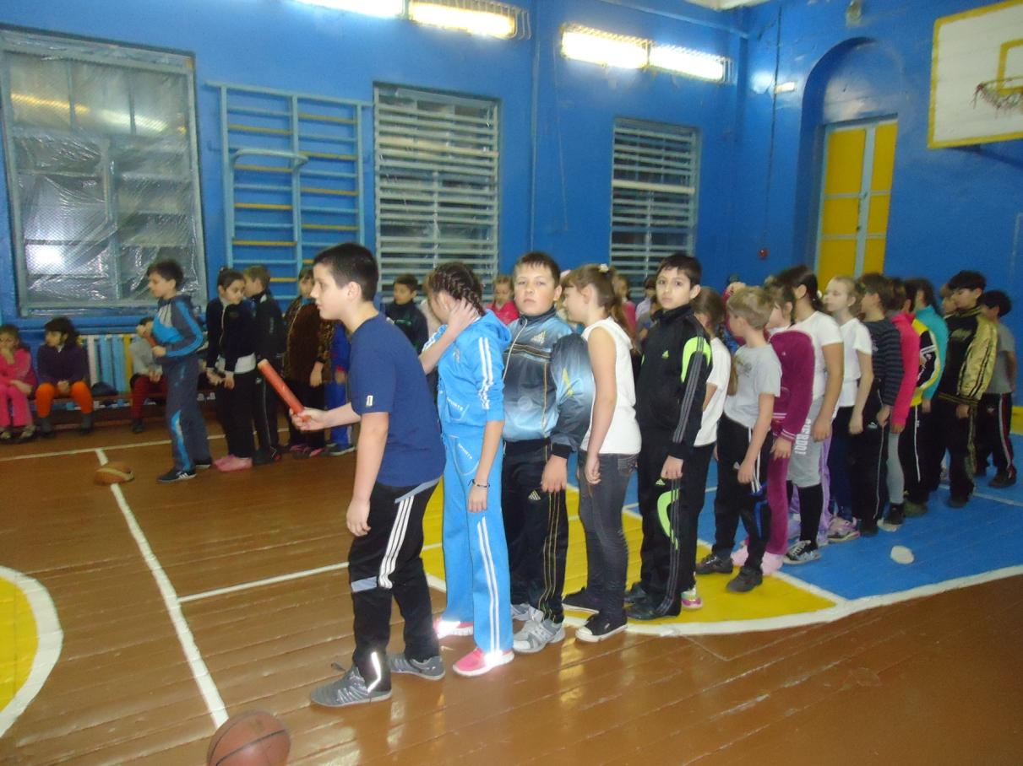
Пусть пока мы юниоры
Место фотографии

Slide 5
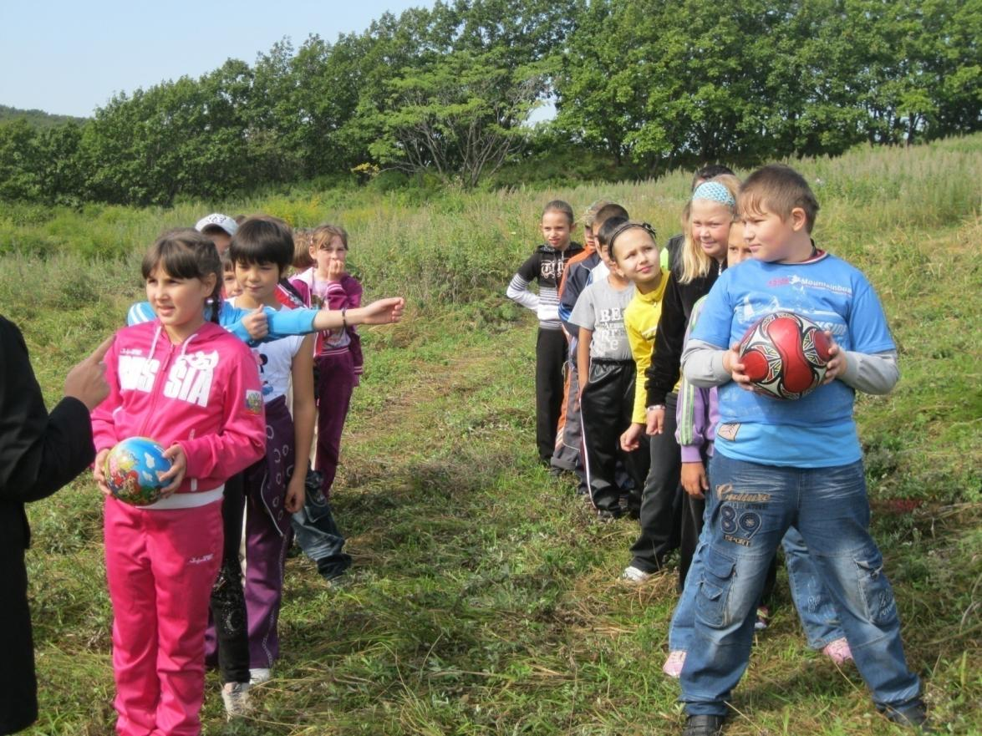
Станем сильными мы скоро!

Slide 6
Наш выбор с вашим очень схож —
Ну, конечно, это ЗОЖ!

Slide 7
Так к здоровью видим путь

Slide 8
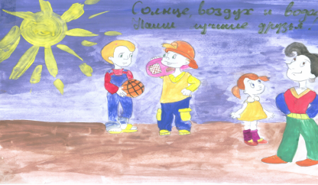
И с него нам не свернуть!

Slide 9
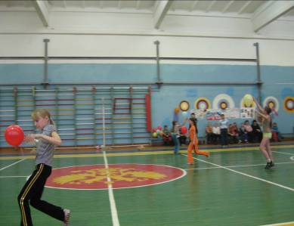
Много секций посещаем
Джиу-джитцу
Погосов Руслан
Легкая атлетика
Меленчук Илья
Журавский Евгений
Художественная гиманстика
Босенко Алёна
Мовлаева Ганира

Slide 10
Плаваем в бассейне!
Плавание – весь класс!!!

Slide 11
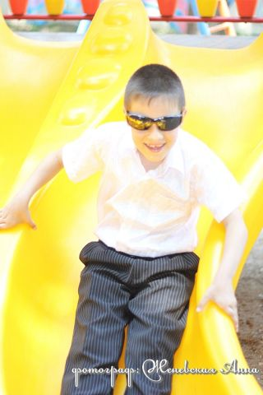
О победах обещаем

Slide 12
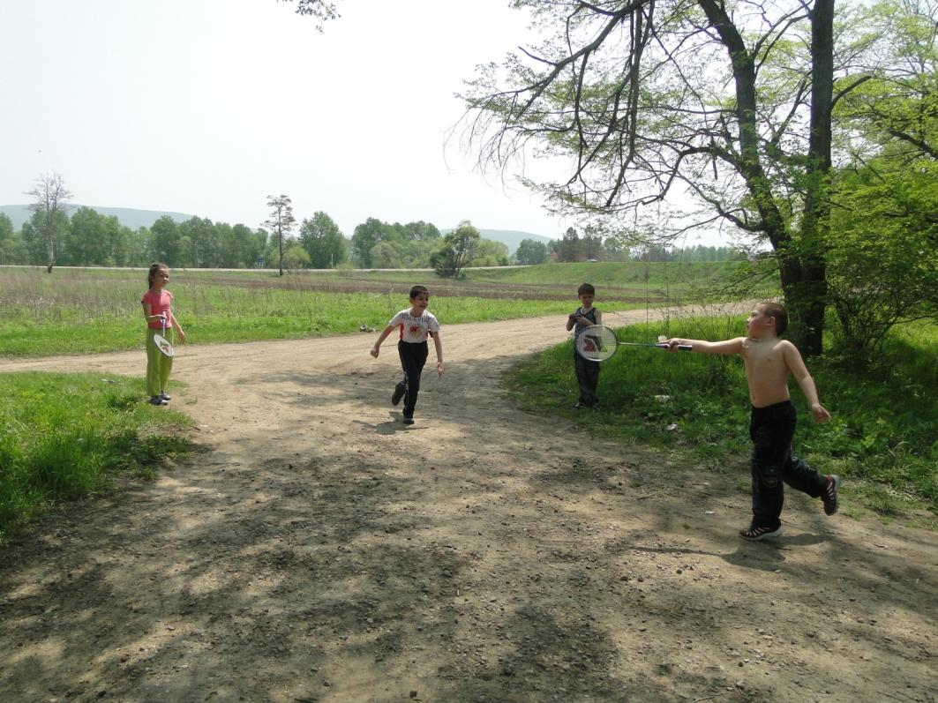
Рассказать мы днем весенним!

Slide 13
А пока – вперед нам надо
ХУЛХАЧИЕВ СПАРТАК - имеет I взрослый разряд, выступает по программе КМС по спортивной акробатике, принимает участие в различных соревнованиях.

Slide 14
Вперед к здоровью и наградам!!!

Slide 15
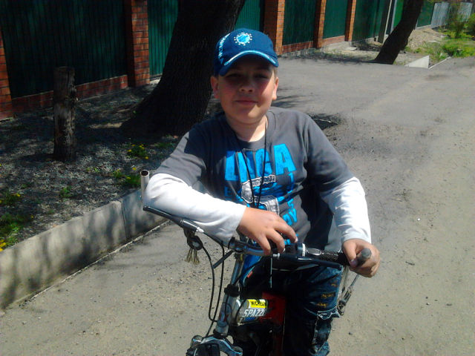
Быть здоровым – это классно!
Чувствовать себя прекрасно
Каждый день и каждый час
Может каждый ведь из нас!

